Slide 1
Итоги реализации проекта
«Rosatom’s cool»
2016-2017 уч.г.

Slide 2
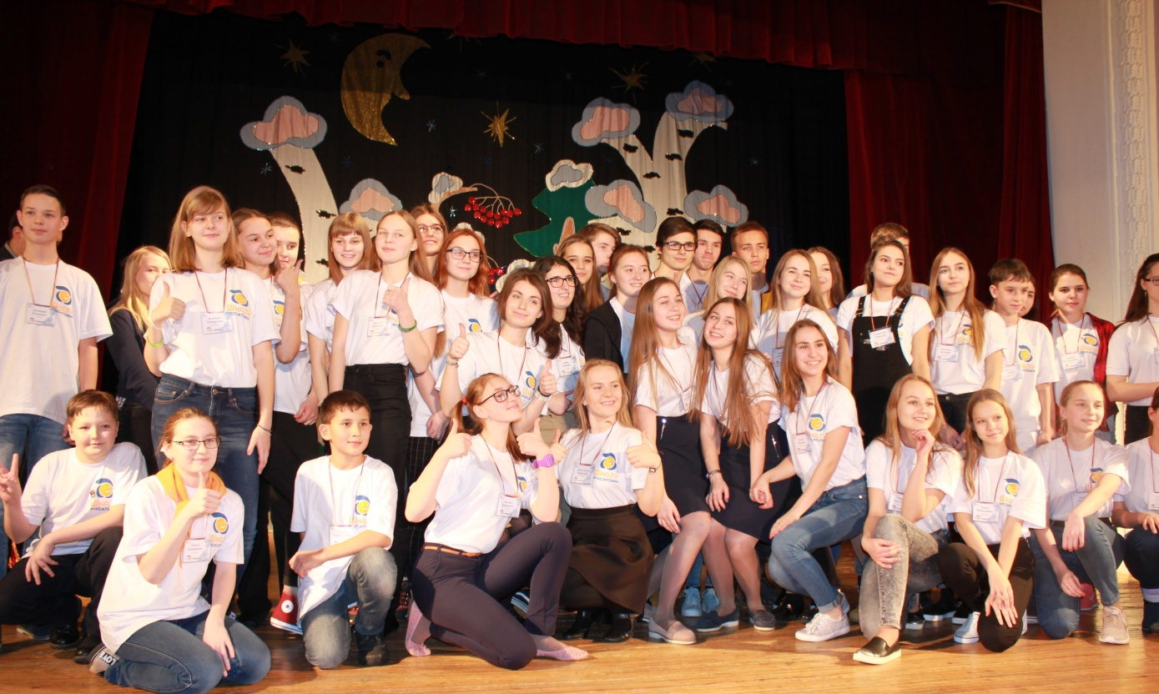

Slide 3
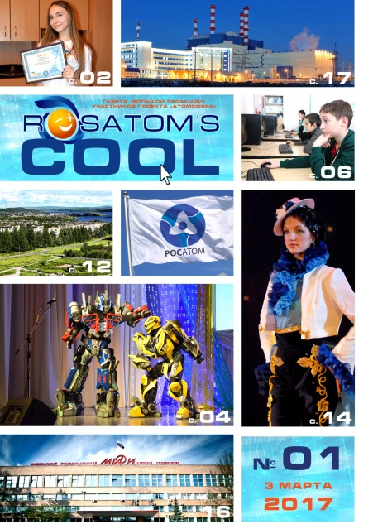
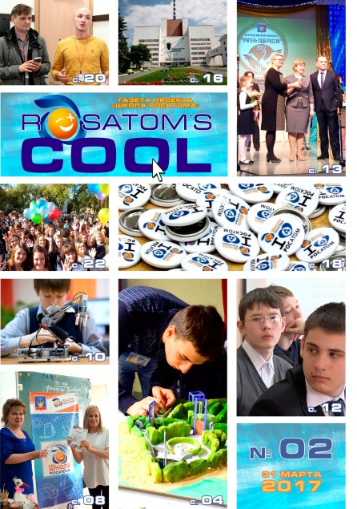
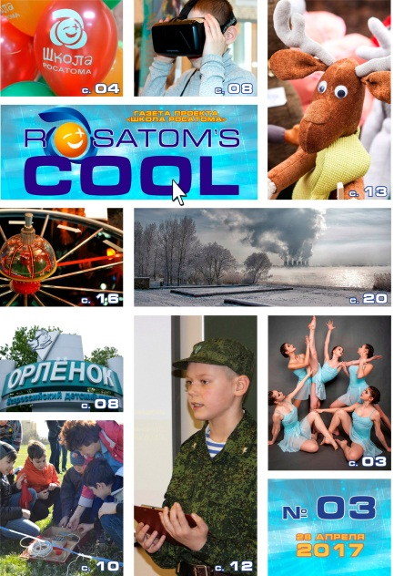
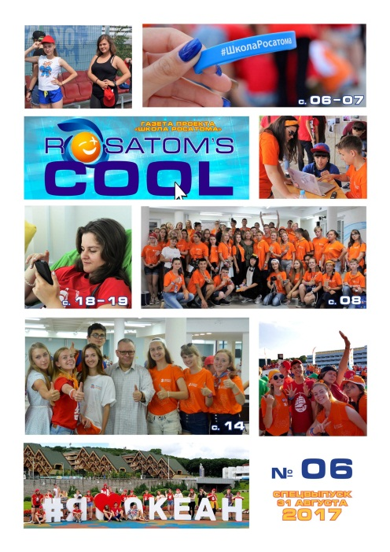
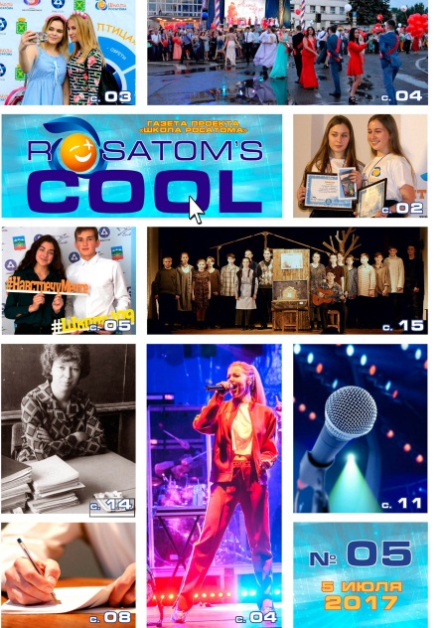

Slide 4
Количество материалов, опубликованных в электронной газете «Rosatom’s cool»
за 2016-2017 уч. г. (январь - август)
Билибино | Балаково | Волгодонск | Десногорск | Димитровград | Железногорск | Заречный ПО | Заречный СО | Зеленогорск | Курчатов | Лесной | Нововоронеж | Новоуральск | Озёрск | Полярные Зори | Саров | Северск | Снежинск | Сосновый Бор | Трёхгорный | Удомля
0 | 0 | 10 | 2 | 7 | 19 | 7 | 8 | 5 | 6 | 22 | 5 | 3 | 1 | 0 | 4 | 1 | 2 | 0 | 4 | 0

Slide 5
Количество журналистов, опубликовавших материалы
в электронной газете «Rosatom’s cool» за 2016-2017 уч. г. (январь - август)
Билибино | Балаково | Волгодонск | Десногорск | Димитровград | Железногорск | Заречный ПО | Заречный СО | Зеленогорск | Курчатов | Лесной | Нововоронеж | Новоуральск | Озёрск | Полярные Зори | Саров | Северск | Снежинск | Сосновый Бор | Трёхгорный | Удомля
0 | 0 | 2 | 1 | 2 | 8 | 4 | 2 | 2 | 2 | 6 | 1 | 3 | 1 | 0 | 2 | 1 | 1 | 0 | 1 | 0

Slide 6
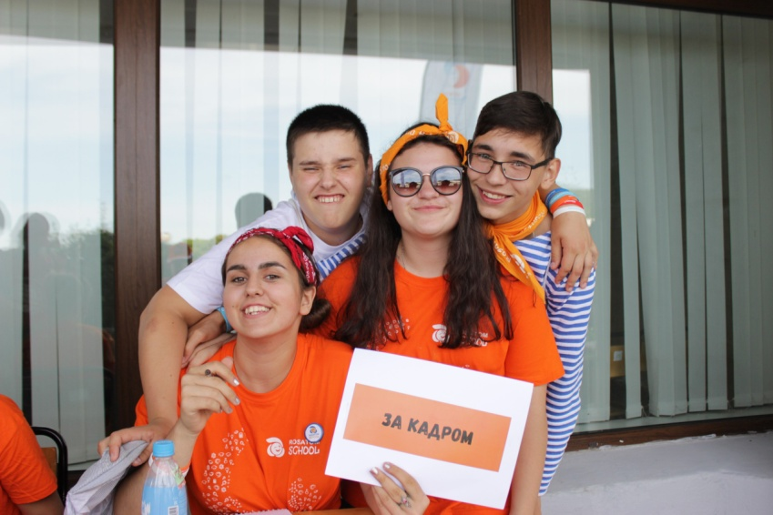
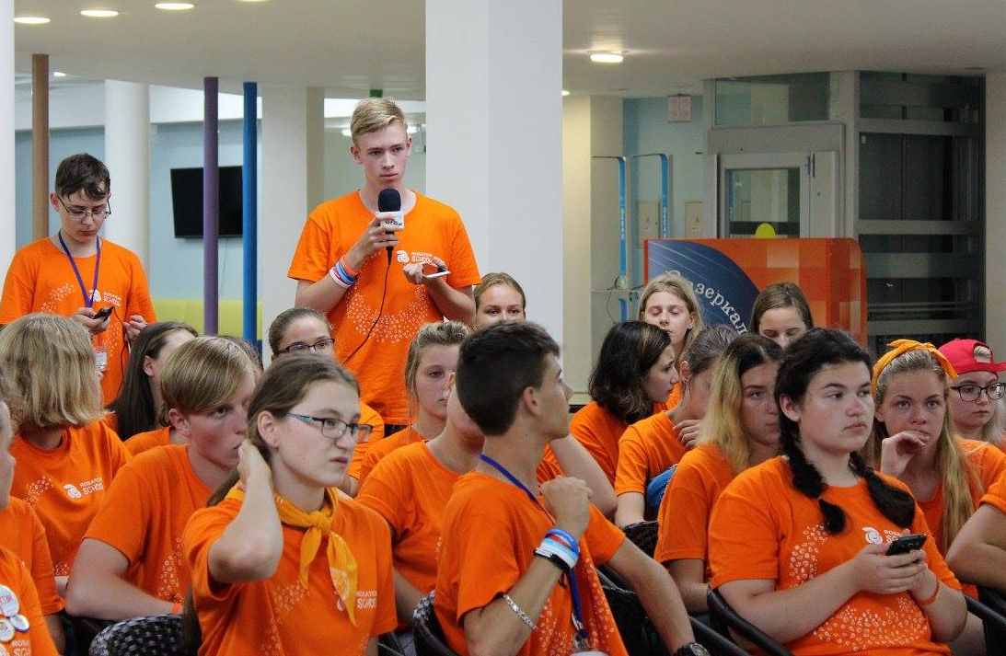
Количество финалистов проекта «АтомСфера» и редакции «Rosatom’s cool», принявших участие в медиасмене в ВДЦ «Океан»
Билибино | Балаково | Волгодонск | Десногорск | Димитровград | Железногорск | Заречный ПО | Заречный СО | Зеленогорск | Курчатов | Лесной | Нововоронеж | Новоуральск | Озёрск | Полярные Зори | Саров | Северск | Снежинск | Сосновый Бор | Трёхгорный | Удомля
0 | 0 | 1 | 2 | 1 | 5 | 2 | 1 | 0 | 0 | 4 | 0 | 1 | 0 | 0 | 0 | 0 | 0 | 0 | 1 | 0

Slide 7
Проект «Rosatom’s cool»
2017-2018 уч.г.
Задачи:
- выпуск электронной газеты «Rosatom’s cool» посредством организации взаимодействия, обмена опытом и совместного творчества юных журналистов из городов присутствия Госкорпорации «Росатом»;
- популяризация проекта «Школа Росатома» в молодёжной среде;
- привлечение внимания к интересным и значимым событиям на территории городов присутствия Госкорпорации «Росатом»;
- создание отделений Большой редакции «Rosatom’s cool» в городах-участниках проекта «Школа Росатома».

Slide 8
Фестиваль «Rosatom’s cool»
2017-2018 уч.г.
Сроки проведения мероприятия:
Подача заявок: 21 – 29 сентября 2017 г.
Заочный этап: 2 октября – 16 октября 2017 г.;
Очный этап: 6 – 7 декабря 2017 г.
Дистанционный этап: январь – сентябрь 2018 г.
(принимают участие не только финалисты фестиваля, но и участники заочного этапа)

Slide 9
Фестиваль «Rosatom’s cool»
2017-2018 уч.г.
Возможности сотрудничества редакции с ОУ:
детскими пресс-центрами системы дополнительного образования городов-участников проекта «Школа Росатома»;
сетевыми школами и детскими садами;
образовательными учреждениями (отдельные участники)

Slide 10
Проект «Rosatom’s cool»
2017-2018 уч.г.
Возможности сотрудничества редакции с ОУ:
детскими пресс-центрами системы дополнительного образования городов-участников проекта «Школа Росатома»;
сетевыми школами и детскими садами;
образовательными учреждениями (отдельные участники)

Slide 11
Спасибо за внимание!

